Slide 1
Выпиливание
Папаева
Надежда
Владимировна
МОУ СШ № 55 г. Ярославль

Slide 2
Художественное выпиливание из дерева — один из наиболее распространенных видов декоративно-прикладного искусства, доступного широким массам. Мастера - выпиловщики создают замечательные узоры и рисунки на дереве, а также изготовляют художественно оформленные изделия, украшающие наш быт.

Slide 3
Резные наличники

Slide 4
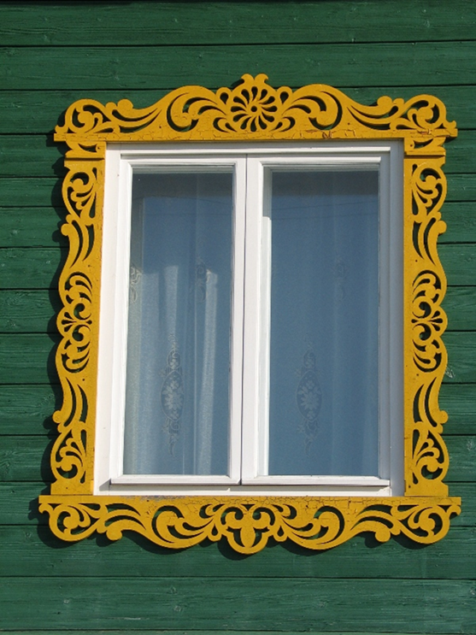

Slide 5
И не только наличники

Slide 6
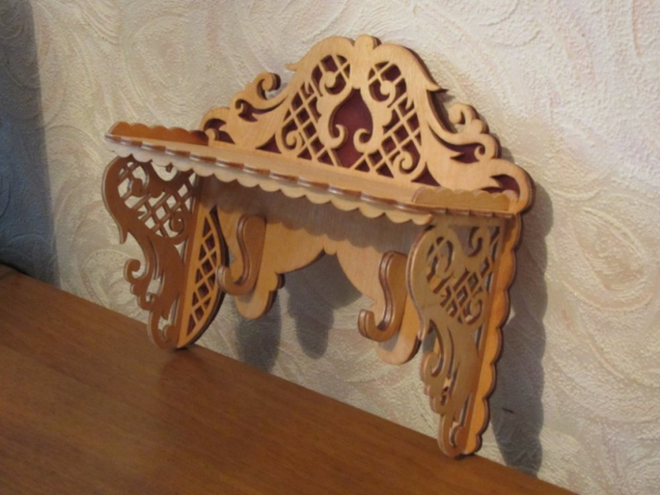
Предметы интерьера

Slide 8
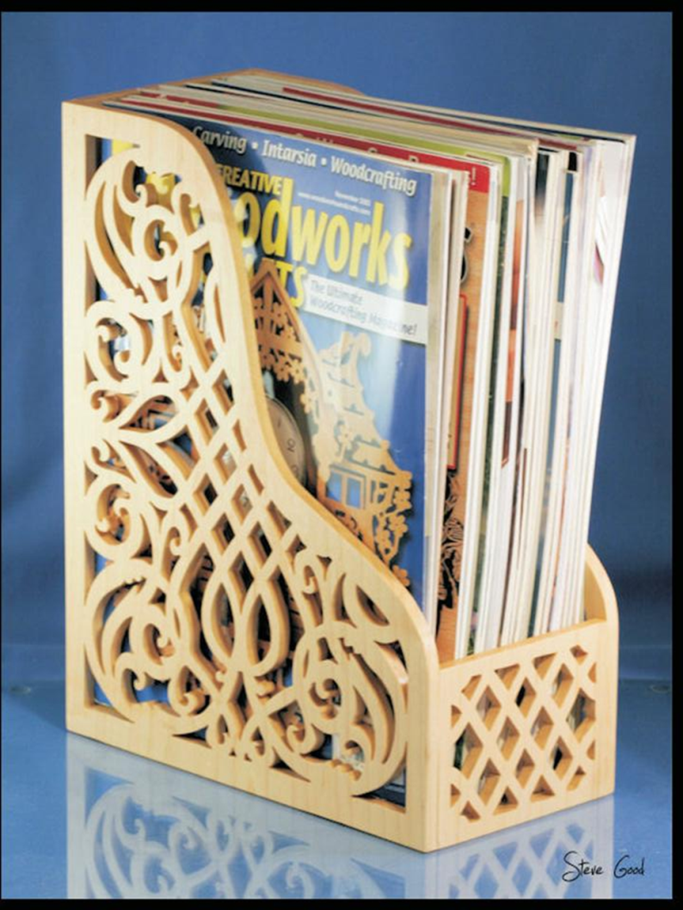

Slide 9
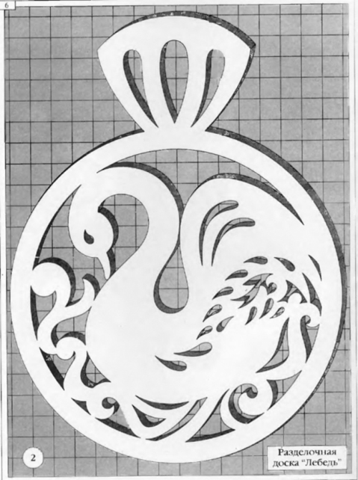
Игрушки и сувениры

Slide 10
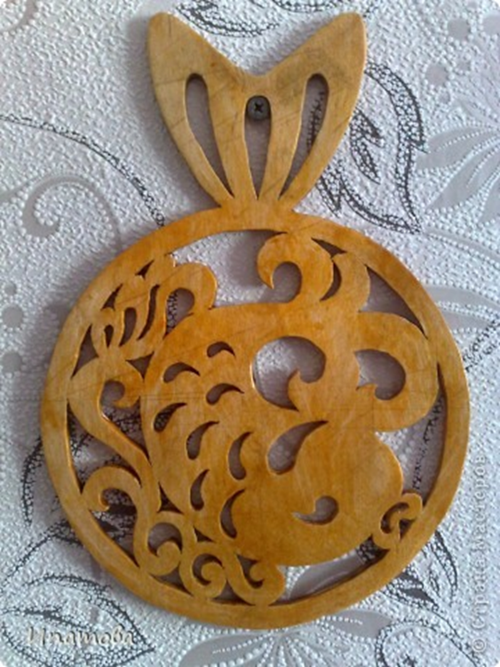

Slide 11
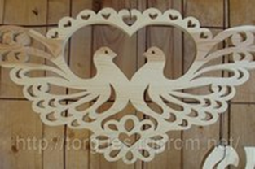
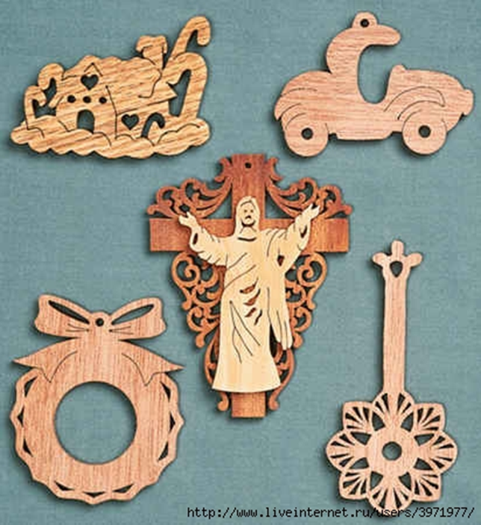

Slide 13
Брелоки

